Slide 1
数据结构与算法第二次实验成果展示
组长：邵钰杉
组员：杨昕磊 冯硕

Slide 2
实验主要模型
一、卷积神经网络（CNN）
二、循环神经网络（RNN）

Slide 3
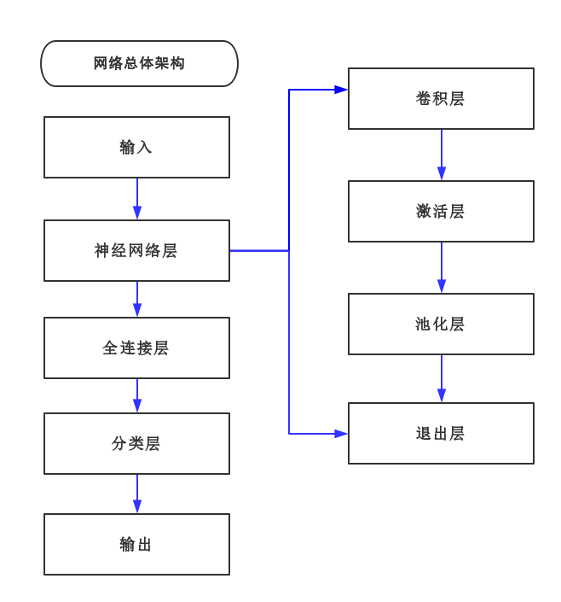
一、卷积神经网络
模型概述：

Slide 4
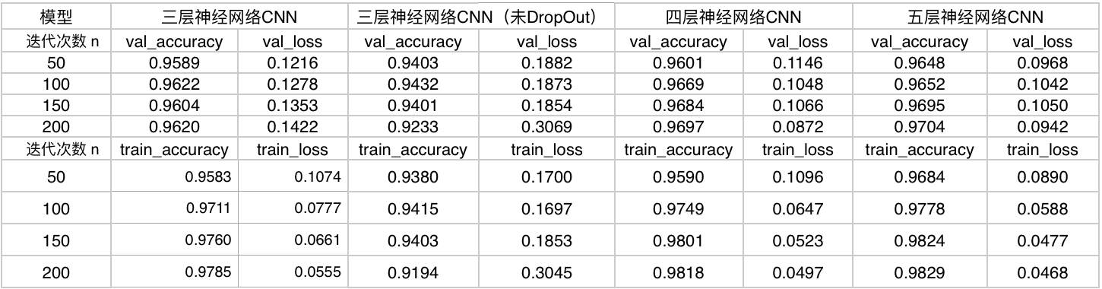
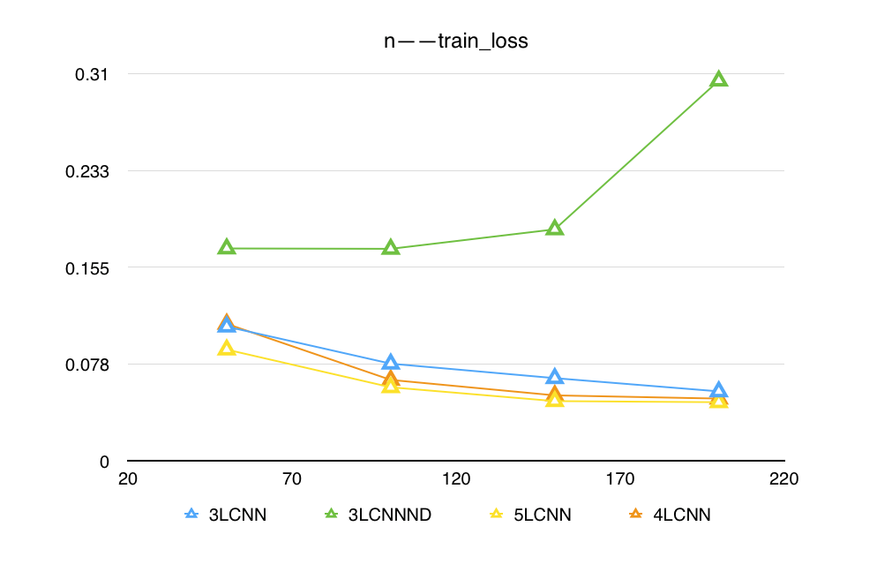
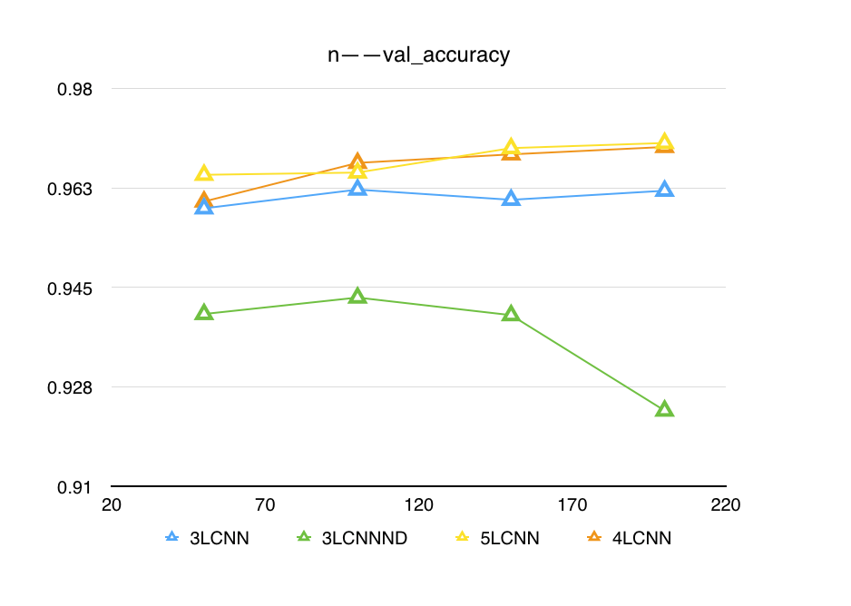
一、卷积神经网络
实验数据：

Slide 5
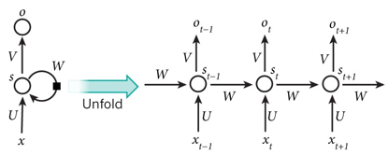
二、循环神经网络（RNN）
模型概述：

Slide 6
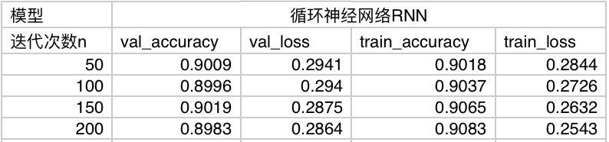
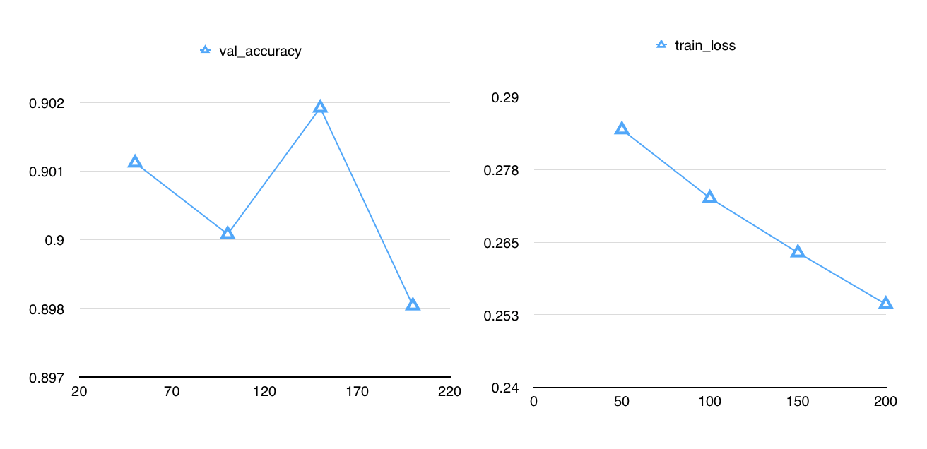
二、循环神经网络（RNN）
实验数据：

Slide 7
GUI介绍与展示

Slide 8
谢谢！

